Slide 1



Experiencia Significativa
CUERDAS ANDINAS COLOMBIANAS
Levis Mora Benítez
I. E. M. Escuela Normal Superior
Pitalito – Huila

Slide 2
FUNDAMENTACIÓN
La experiencia se fundamenta en los principios de la educación artística como medio para el desarrollo integral, articulada con referentes pedagógicos como Kodály, Willems y Orff, que conciben la música como un proceso vivencial, sensible y progresivo.
Se sustenta en los lineamientos del Ministerio de Educación Nacional sobre formación integral, competencias culturales y el fortalecimiento del patrimonio inmaterial colombiano.
La propuesta integra elementos del PEI de la Normal Superior, de enfoque socio-crítico y humanista, promoviendo la identidad cultural, la inclusión y el desarrollo de habilidades cognitivas, expresivas y socioemocionales. Asimismo, incorpora metodologías activas y la enseñanza por procesos, asociadas a la educación musical colombiana (Rojas y otros autores nacionales).

Slide 3
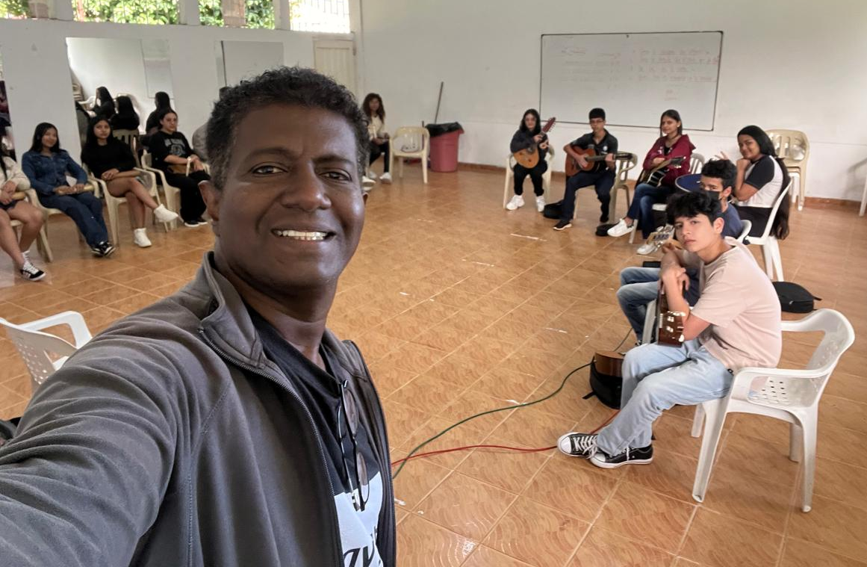
PERTINENCIA
La experiencia responde a la necesidad institucional de fortalecer la educación artística como eje transversal para la formación de maestros y ciudadanos críticos, sensibles y culturalmente conscientes.
Atiende problemáticas como la limitada promoción del repertorio andino colombiano, la pérdida de prácticas culturales locales y la falta de espacios de participación artística.
Es coherente con políticas públicas como la Ley General de Educación, la Ley de Cultura, los Lineamientos Curriculares de Educación Artística y las orientaciones del MEN sobre patrimonio cultural y formación para la ciudadanía. Contribuye directamente al desarrollo socioemocional y a la construcción de identidad en contextos diversos.

Slide 4
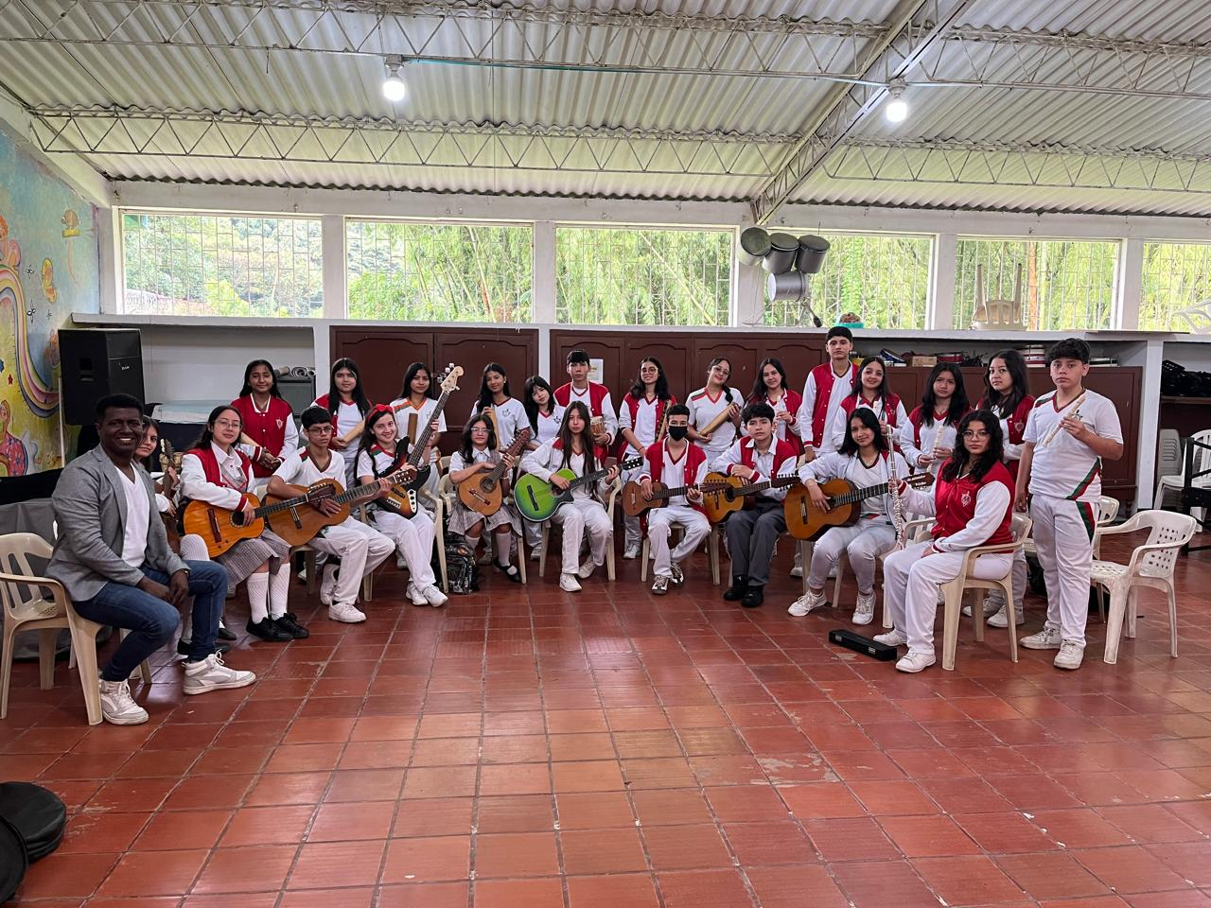
CONSISTENCIA
Existe una relación clara entre los objetivos, las acciones pedagógicas y los resultados alcanzados.
Los objetivos buscan fortalecer la formación instrumental, el trabajo colaborativo y el reconocimiento cultural; las acciones incluyen ensayos sistemáticos, talleres, repertorios progresivos, presentaciones y procesos reflexivos; y los resultados evidencian mejoras en habilidades musicales, participación estudiantil, disciplina, autonomía y permanencia.
La experiencia mantiene coherencia interna entre la fundamentación teórica, los métodos utilizados y los logros obtenidos.

Slide 5
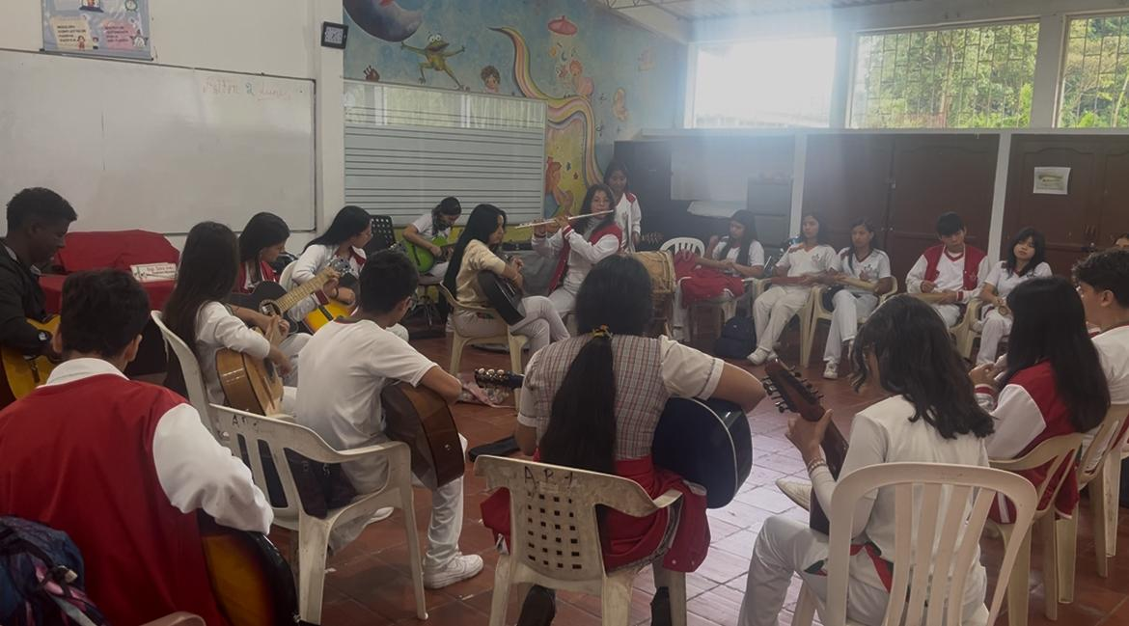
MADUREZ
La experiencia cuenta con más de diez años de implementación, lo que le ha permitido consolidar procesos de mejora continua. A partir de la evaluación permanente, se han actualizado repertorios, adaptado metodologías, fortalecido recursos didácticos y mejorado la organización de grupos por niveles.
Se incorporaron herramientas digitales, archivos audiovisuales, guías para estudio autónomo y estrategias de regulación emocional. La madurez se refleja en la capacidad de reinventarse y sostener prácticas efectivas mediante el análisis sistemático del proceso.

Slide 6
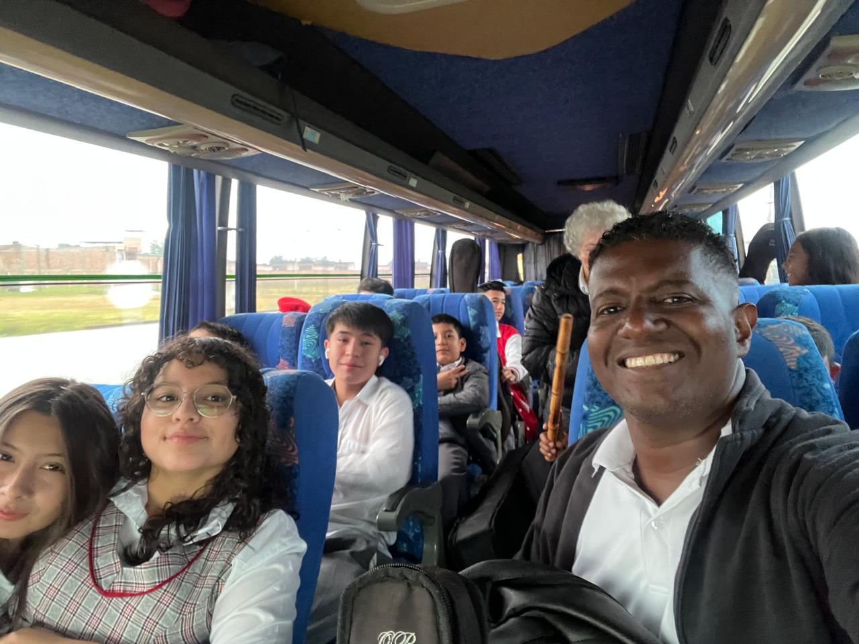
EMPODERAMIENTO
La experiencia moviliza activamente a estudiantes, docentes, egresados, familias y directivos. Los estudiantes participan en la toma de decisiones sobre repertorios y ensambles, lideran procesos de apoyo entre pares y representan a la institución en eventos.
Los docentes brindan acompañamiento técnico y afectivo; las familias colaboran con la asistencia, logística y apoyo emocional; los directivos facilitan recursos, espacios y reconocimiento institucional.
El proyecto se ha convertido en un símbolo de pertenencia y orgullo para la comunidad educativa.

Slide 7
EVALUACIÓN Y SEGUIMIENTO
Se emplean instrumentos como listas de chequeo, rúbricas, diarios de campo, registros audiovisuales, observación participante y grupos focales.
La evaluación combina análisis cuantitativos (asistencia, permanencia, progreso técnico) con valoraciones cualitativas (expresión, disciplina, trabajo en equipo).
El seguimiento se realiza en cada fase: iniciación, práctica guiada, presentación y retroalimentación.
Esto permite ajustes permanentes y garantiza la calidad del proceso formativo.

Slide 8
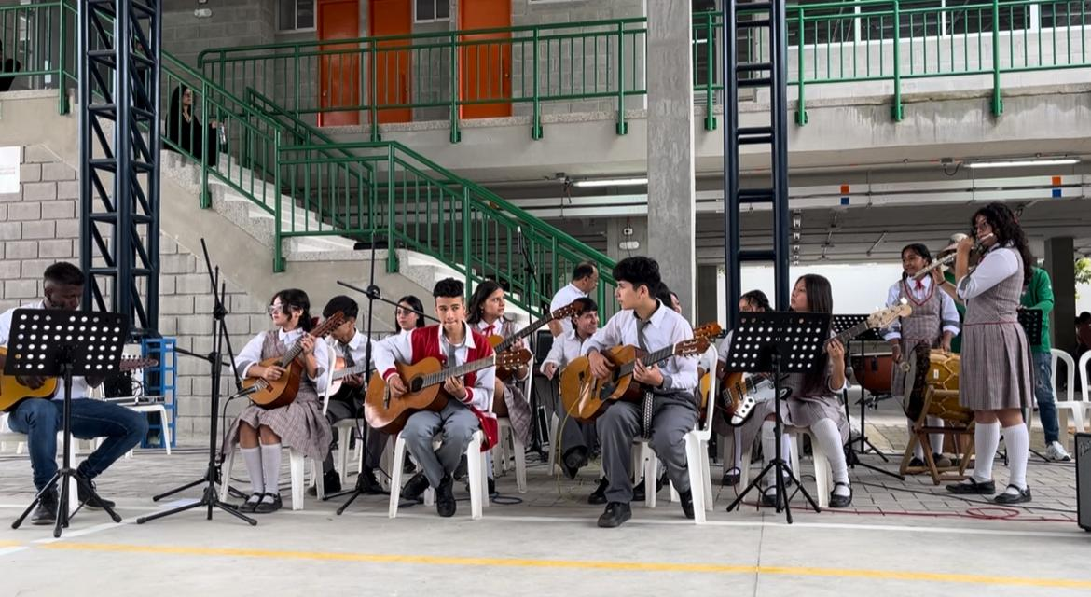
RESULTADOS
Fortalecimiento de habilidades musicales (afinación, ritmo, técnica).
Incremento de la permanencia y asistencia estudiantil.
Mayor motivación y sentido de pertenencia hacia la institución.
Reconocimiento interno y externo mediante presentaciones y eventos.
Desarrollo de competencias socioemocionales: autocontrol, cooperación, autoestima.
Recuperación y difusión del patrimonio musical andino colombiano.

Slide 9
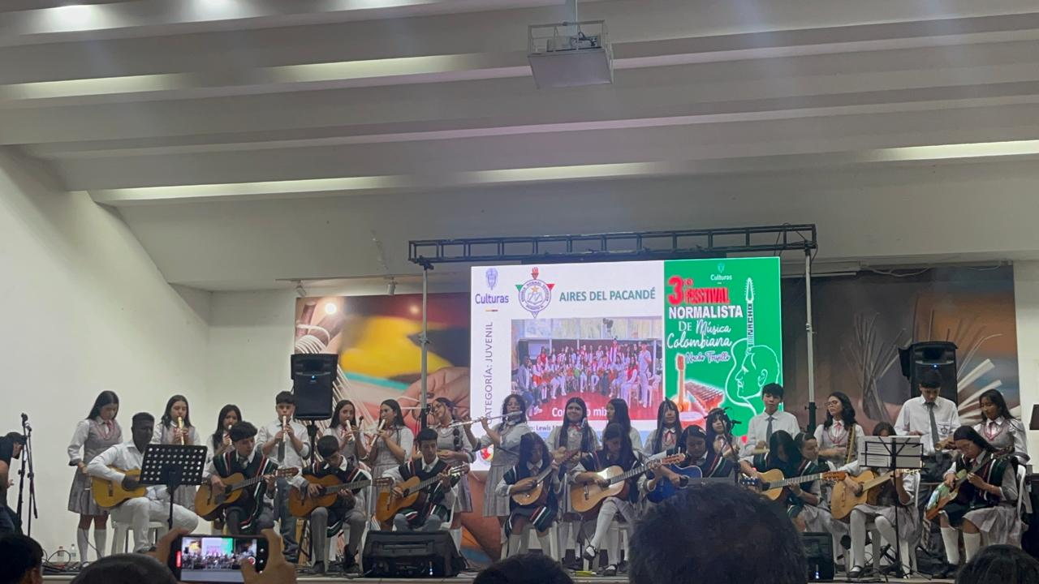
TRANSFERENCIAS
La metodología basada en procesos musicales, trabajo colaborativo, repertorios progresivos y uso de recursos digitales puede ser implementada en otras instituciones educativas del Huila y del país.
El modelo de ensamble escalonado (inicial, intermedio y avanzado), así como las guías de estudio, los tutoriales y el sistema de seguimiento, facilitan su replicabilidad.
La experiencia ha sido compartida en espacios de formación docente, circulares internas, encuentros culturales y eventos académicos.

Slide 10
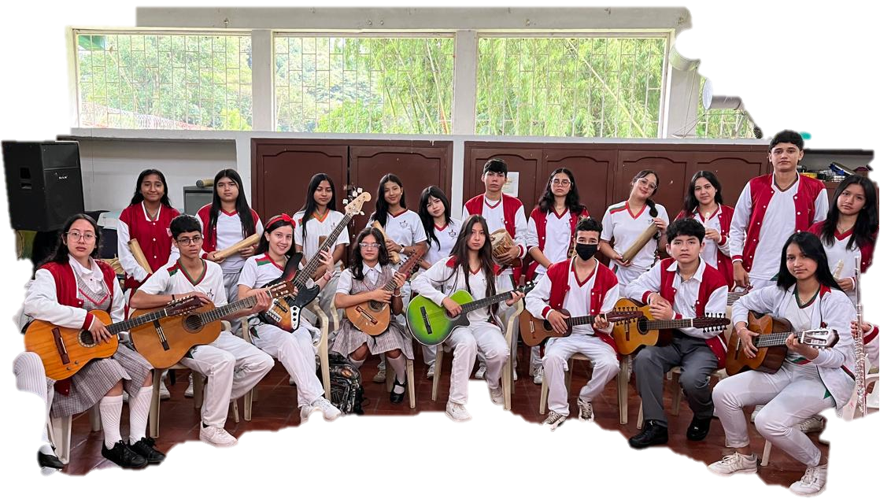
SOSTENIBILIDAD
La sostenibilidad se garantiza mediante:
Integración al PEI y al PMI institucional.
Compromiso de docentes formados y estudiantes monitores.
Vinculación con familias y egresados.
Uso de recursos digitales y materiales accesibles.
Evaluación continua y ajustes pedagógicos.
Articulación con proyectos culturales institucionales.

Slide 11
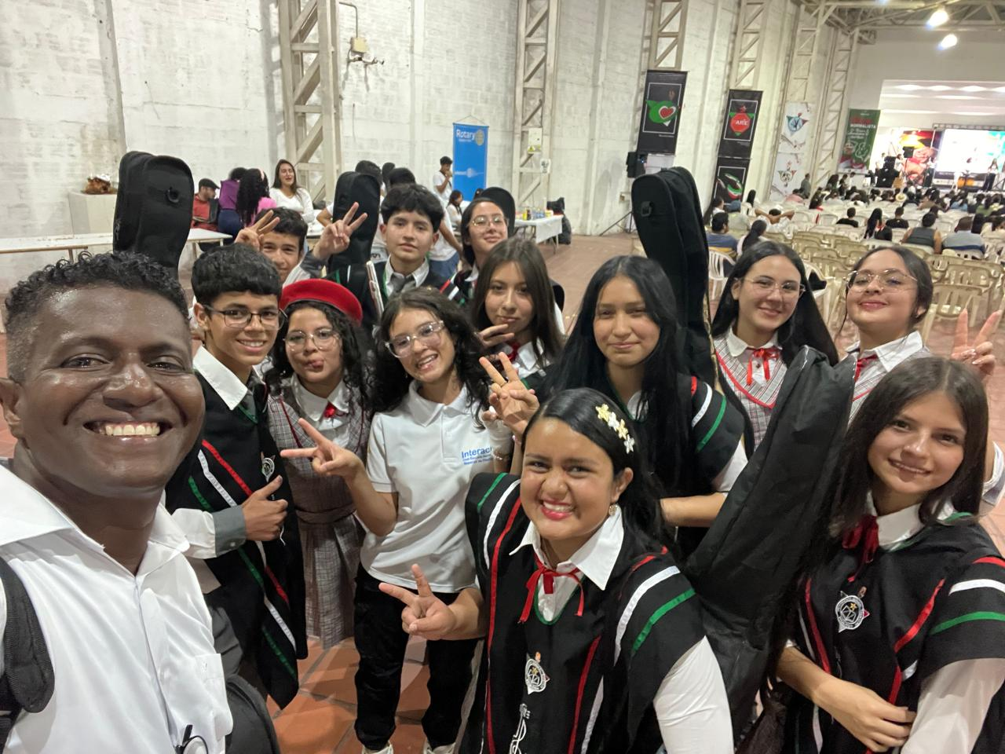
INNOVACIÓN
Incluye elementos innovadores como:
Uso de metodologías activas aplicadas a la música andina.
Integración de herramientas digitales para estudio autónomo.
Repositorios audiovisuales históricos del proceso.
Organización por niveles y rutas de aprendizaje musical.
Combinación de tradición y tecnología para fortalecer el patrimonio cultural.

Slide 12
CRÉDITOS Y CONTACTO
Responsable(s): Levis Mora Benítez
Correo(s): levis.mora@normalpitalito.edu.co
Teléfono 3133890922

